Slide 1

CICLOVÍAS EN EL DMQ
EMPRESA PÚBLICA METROPOLITANA DE MOVILIDAD Y OBRAS PÚBLICAS

Slide 2
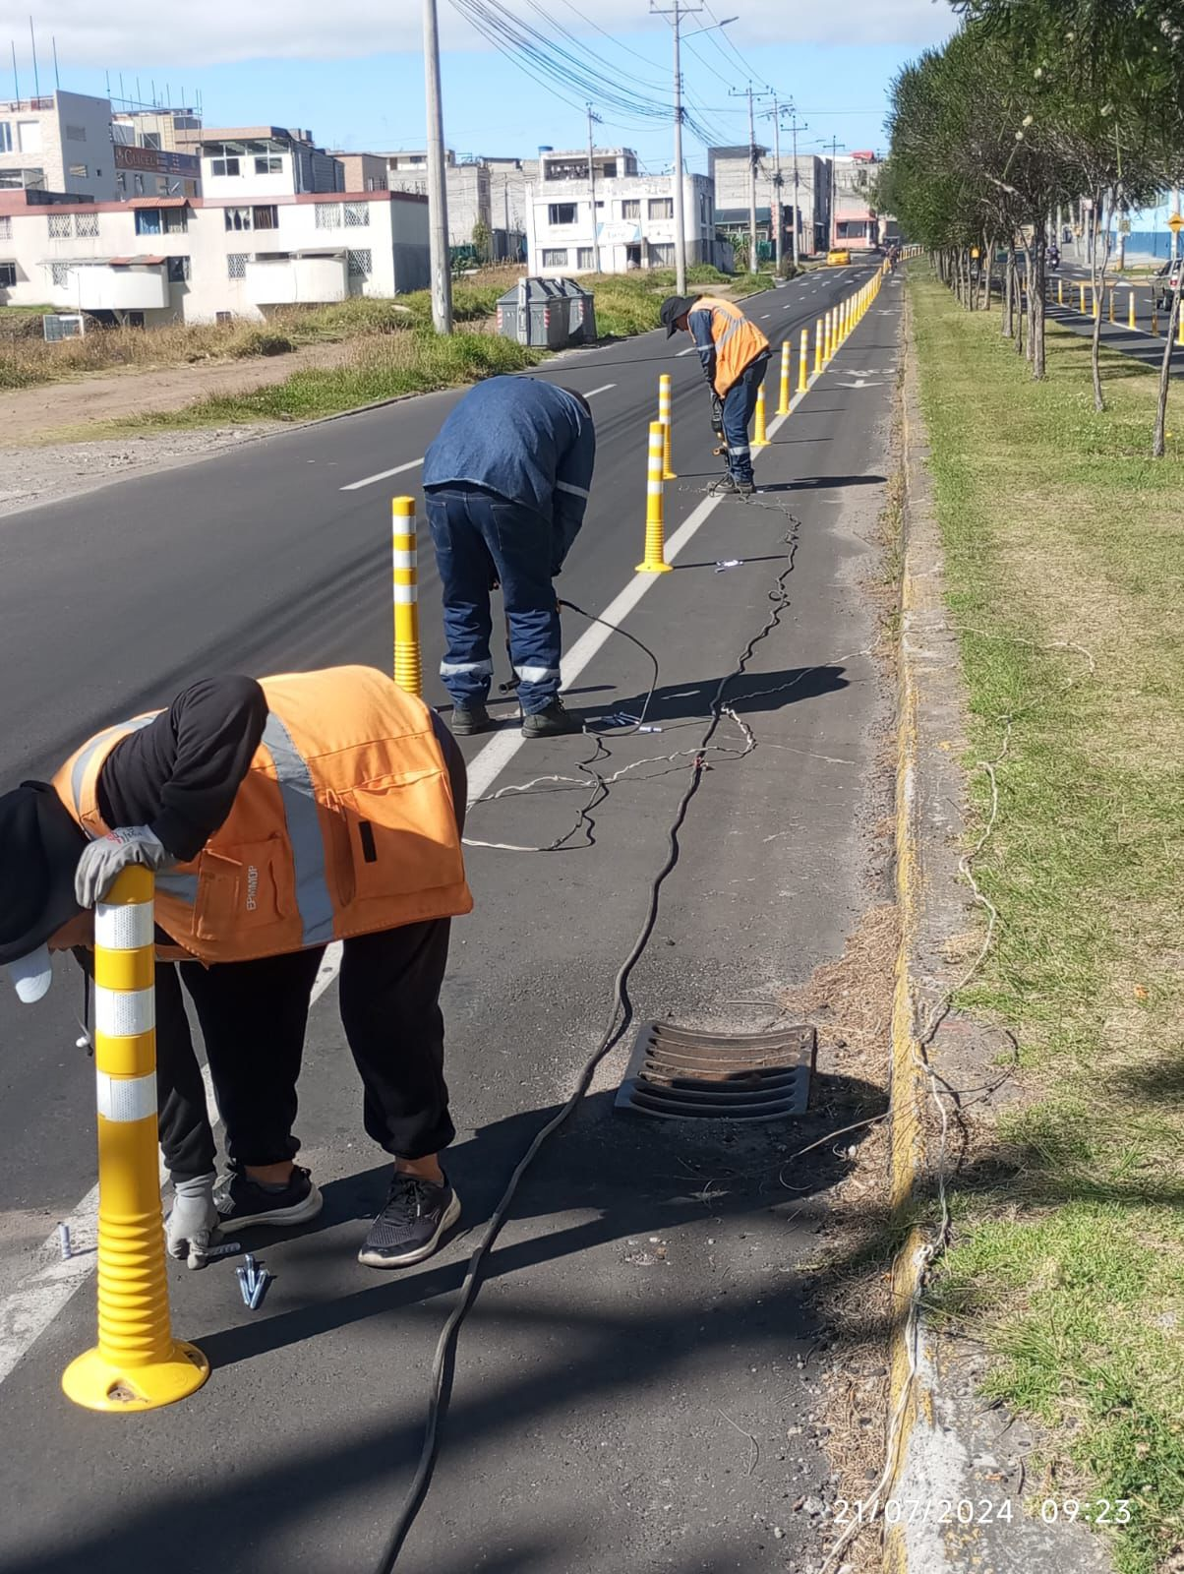
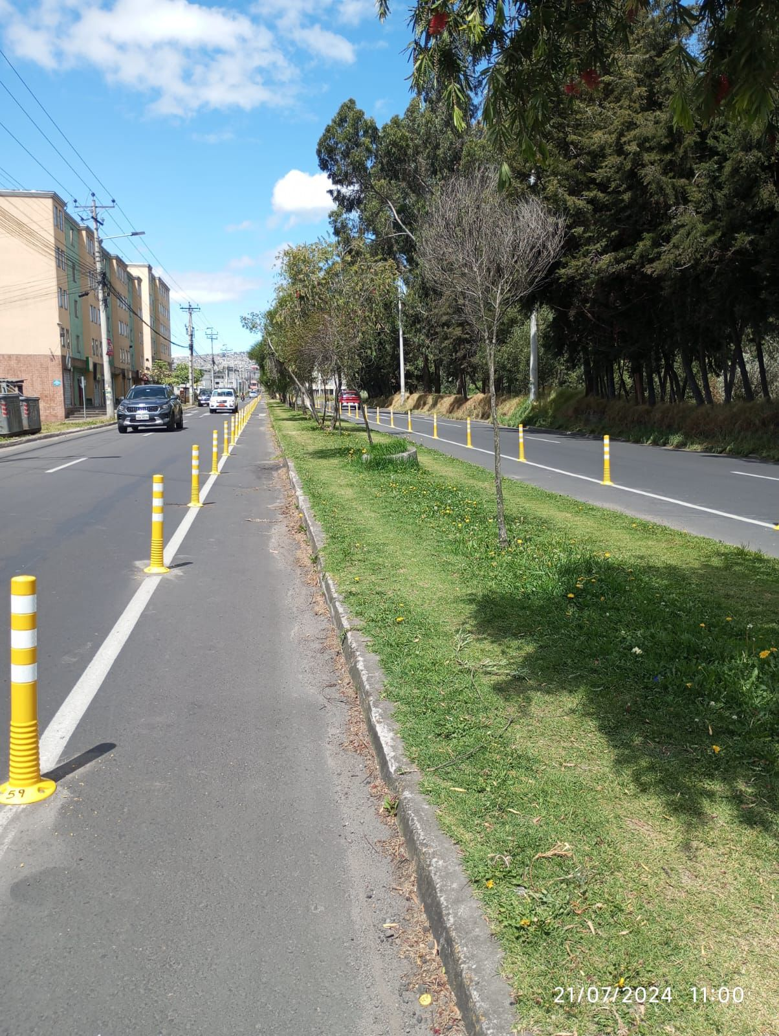
Mantenimiento de ciclovía 2024
125 km
Ciclovía utilitaria existente en el DMQ
68,75 km
Ciclovía mantenida a la fecha período
abr - sep. 2024
Se han priorizado las intervenciones para el mantenimiento de ciclovías en coordinación con Secretaría de Movilidad, los criterios de priorización han sido en base a la frecuencia de uso y conectividad. El mantenimiento incluye:
Reemplazo de bolardos y separadores en mal estado
Poda de arbolado, limpieza de calzada
Implementación de Señalización horizontal y vertical
Inversión de $353.600,00 en adquisición de material mediante un proceso de contratación pública
55 %
Porcentaje de avance con relación al total

Slide 3
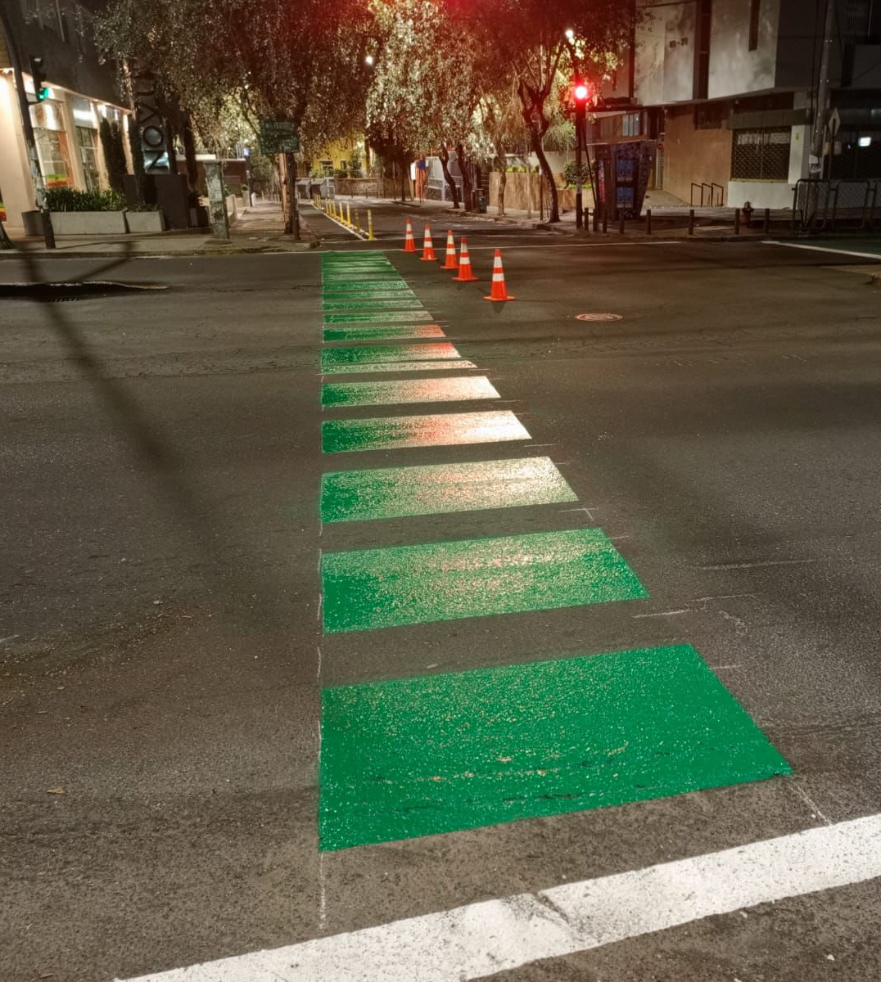
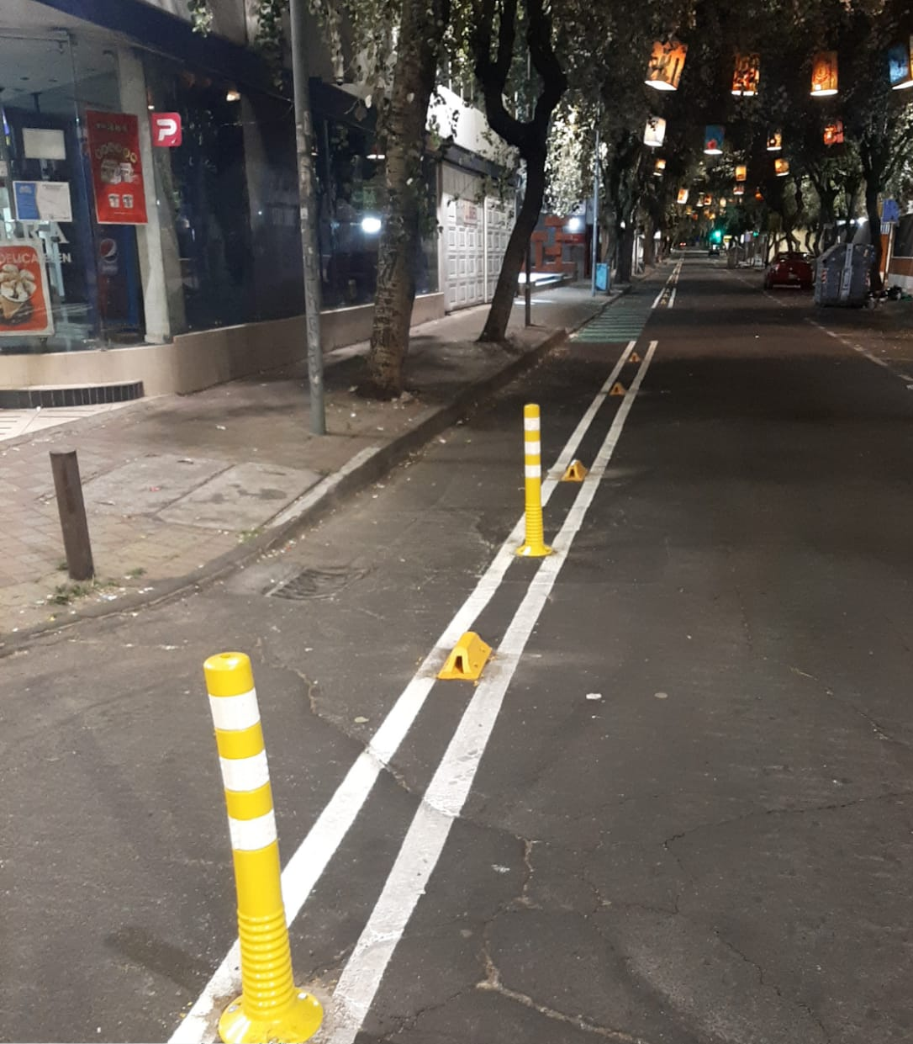
Implementación de nueva ciclovía
10 km
Ciclovía proyectada para el 2024
4 km
Ciclovía implementada periodo
ene - sep. 2024
Actualmente se han implementado 4 km de ciclovía, se ha colocado:
Bolardos
Separadores Viales
Señalización horizontal y vertical
Inversión de $52.313,28
Ciclovías en socialización (Versalles)
14 nuevos semáforos para ciclistas, un total de 81 en la red
40 %
Porcentaje de avance con relación al total

